Slide 1
学工信息共享会
http://student.law.pku.edu.cn/

Slide 2
目录 Contents
党团建设
奖助学金
国际交流
管理事务
实习就业

Slide 3
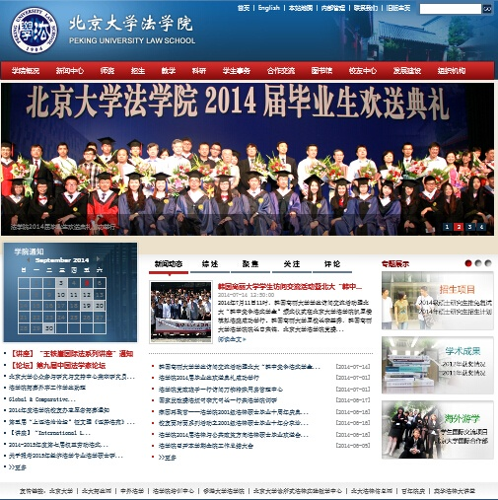

Slide 4
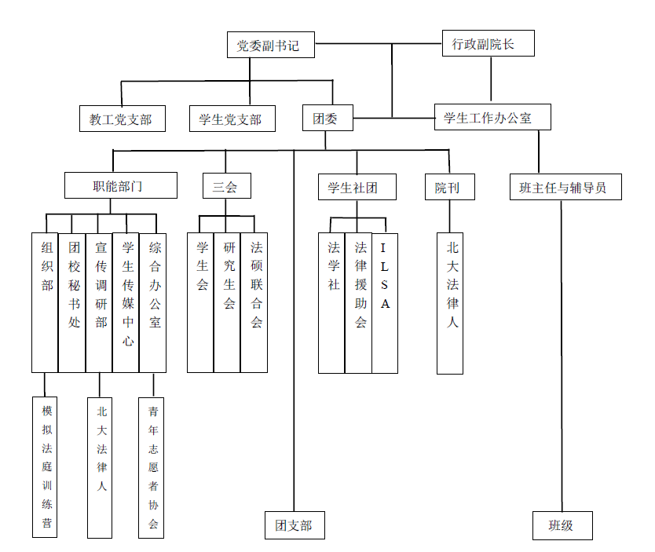
党团建设
组织架构图

Slide 5
党团建设
在北大法学院成为一名党员是怎样一种体验？
一、【成为重点入党积极分子的条件】
自向党组织递交入党申请书之日起半年以上。
参加大学举办的入党积极分子党的知识培训班学习并取得结业证。
被团支部推优（具体办法见《共青团北京大学法学院委员会关于做好推荐优秀团员作党的发展对象工作的实施办法》）。非团员的学生参照该办法参加推优。没有建立团支部的博士生班，由党支部参照该办法进行推优。
所有积极分子都须参加推优，无论其在进入北大之前的单位考察情况如何。
推优资格有效期为两学期，即推优之日所在学期及其下学期。

Slide 6
党团建设
在北大法学院成为一名党员是怎样一种体验？
二、【党支部召开会议确定重点培养对象】
各党支部确定重点培养对象的工作应于每学期推优入党结束一个月之内完成。
本科生党支部最早于二年级第一学期可以开始确定重点培养对象。
法学硕士、法律硕士（法学）党支部最早于一年级第一学期可以开始确定重点培养对象。
法律硕士（非法学）、法学博士党支部最早于一年级第二学期可以开始确定重点培养对象。
所有毕业年级毕业离校前三个月内不得开展确定重点培养对象工作。
为确保党员质量，按照成熟一个、发展一个的原则，支部每学期确定的人数原则上不超过本支部资格有效的重点积极分子总数的 50%。

Slide 7
党团建设
在北大法学院成为一名党员是怎样一种体验？
三、【党支部向党委汇报并提交】
党委在征求班主任、辅导员、相关管理人员和学生意见后，就确定重点培养对象情况批复党支部
四、【党支部考察培养重点培养对象】
党支部为每一位重点培养对象选派两名党内联系人，对其进行为期一年的考察培养。
五、【党支部对重点培养对象进行组织审查】
六、【党委对拟发展重点培养对象进行预审】
党委对重点培养对象的条件、培养教育情况等进行审查，根据需要听取班主任、导师、学院相关部门的意见。审查结果以书面形式通知党支部。
经学院党委预审合格的重点培养对象为发展对象，由支部委员会提交支部大会发展。

Slide 8
党团建设
在北大法学院成为一名党员是怎样一种体验？
七、【党支部召开预备党员发展会议】
所有毕业年级毕业离校前三个月内不得进行预备党员发展工作。
八、【党委谈话】
九、【党委会讨论审批】
被发展的同学从党支部发展会议之日起成为预备党员
十、【预备期考察】
十一、【预备党员转正】
十二、【党委会讨论审批】

Slide 9
党团建设
1．基本党务、团务工作：党员发展、党团关系转入转出、党团员信息统计、推优入党工作等。
2．基层学生组织建设：党支部、团支部、班委会的组建与管理。
《关于确定2016级新生各班临时联络人的通知》
3．青年法律人第二课堂：“一二·九”文艺汇演、“挑战杯”相关组织工作、寒暑期社会实践、主题党团日活动开展等。
4．发展志愿服务工作：立足法律援助协会，助力学校开展北大志愿者工作。
5．推进学生骨干培养工作：立足基层团校建设，开展素质拓展、参观考察、社会实践、学习经验交流等活动。
6．学生思想引领工作：指导纸质刊物、电子媒体（包括自媒体）的信息采集、汇编和发布等。
7．指导团委各部门、三会及学生社团工作：法学院学生会、研会配合校学生会、研会各项工作，在代表和维护学生权益方面解决多项具体问题，主要涉及学生民主权利、学业和职业规划、生活需求、毕业生服务等方面。
8．信息工作：每周向学校、学院报送日常信息；管理学院网站。
9．常务工作：学生活动场地管理。

Slide 10
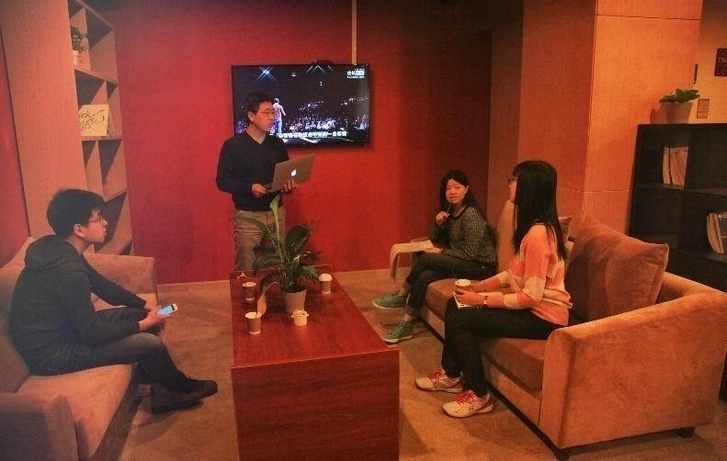
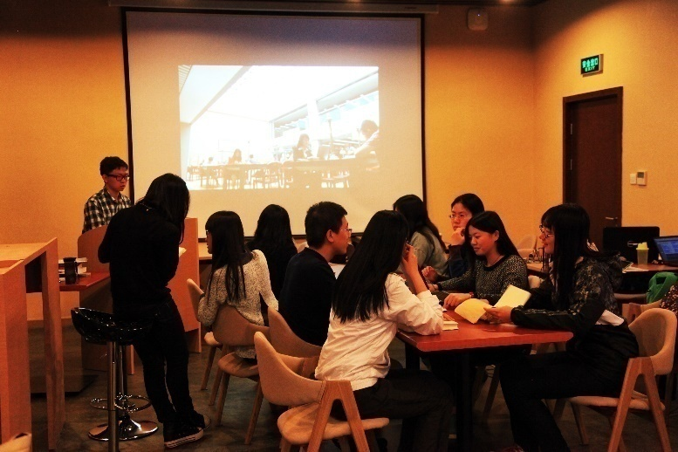
北京大学法律学生俱乐部
北京大学法律学生俱乐部（PKULSC）以法学院凯原楼地下一层300余平米的空间和齐全的配套设施为基础，旨在打造北京大学法学院学生活动中心、职业发展中心与文化交流中心，搭建法律学生实训平台和法律学生创业平台，并最终构建北京大学法律学生社区。

Slide 11
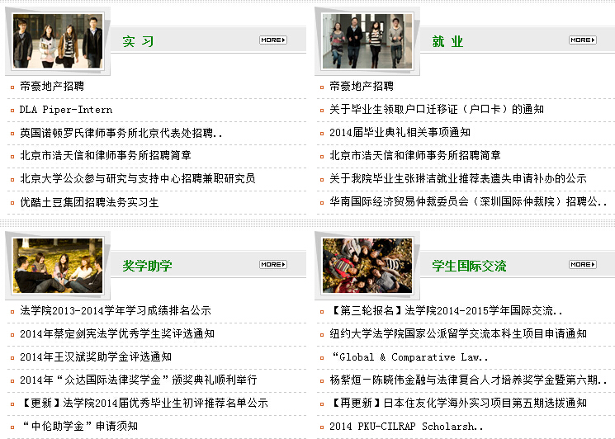

Slide 12
奖助学金
 | 本科生 | 博士研究生 | 学术学位硕士研究生 | 专业硕士学位研究生
涉及奖学金类型 | 国家奖学金 北京大学奖学金（校设） 法学院奖学金（院设） | 校长奖学金 北大学业奖学金 专项学业奖学金 国家奖学金 北京大学奖学金（校设） 法学院奖学金（院设） | 北大学业奖学金 专项学业奖学金 国家奖学金 北京大学奖学金（校设） 法学院奖学金（院设） | 国家助学金 专项学业奖学金 科学实践奖学金 国家奖学金 北京大学奖学金（校设） 法学院奖学金（院设）
其他资助项目 | 助教、助研、助理、捐赠、助困、其他专项等

Slide 13
奖助学金
助学金——本科生
18项院设助学基金
家庭经济困难的本科生给予100%的助学金覆盖
临时困难补助、临时借款和学校减免学费
助学金——研究生
18项院设助学基金
法学硕士/法学博士 学业奖学金 (一、二、三等)
助学贷款：本科生8000元/年，研究生12000元/年（提示：应根据协议及时、自觉还款）
勤工助学 朋辈助理 本、硕、博
专项助理 法律硕士 ，每年名额有40-48名
课程助教 法学硕士/博士
其他实习
突发困难 院长助学金、临时困难补助 （学生个人发生重大困难）

Slide 14
奖助学金
（4）海外游学奖学金
方达海外游学奖学金、杜克大学暑期项目奖学金……
（3）特殊类别奖学金
“中韩学术交流”竞争法专项奖学金、众达国际法律奖学金……
（1）学年综合表现奖学金
（2）个性化奖学金
国家奖学金、廖凯原奖学金、韩亚金融奖学金、戴德梁行奖学金……
汉坤青年法律奖学金、欧华奖学金、奋迅奖学金……
目前，校院设奖学金共计61项，每年奖学金总额近350余万元，惠及学生450余人次。

Slide 15
奖助学金
申请通知在哪儿？
奖学金有多少钱？
法学院-学生事务-奖学助学
申请条件是什么？
申请截至时间？

Slide 16
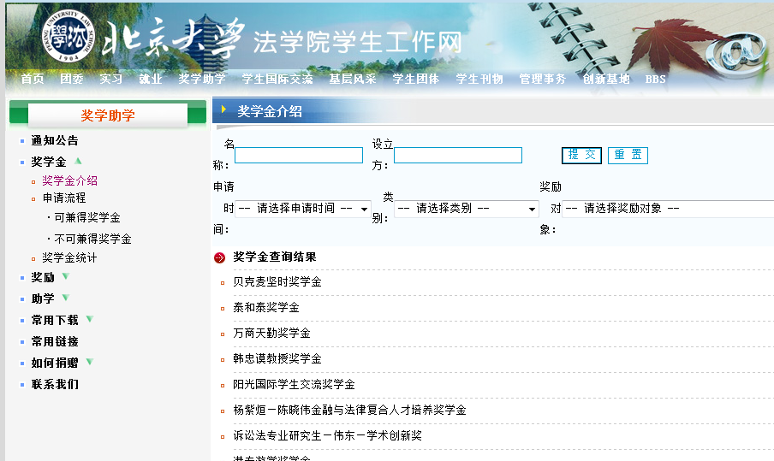

Slide 17
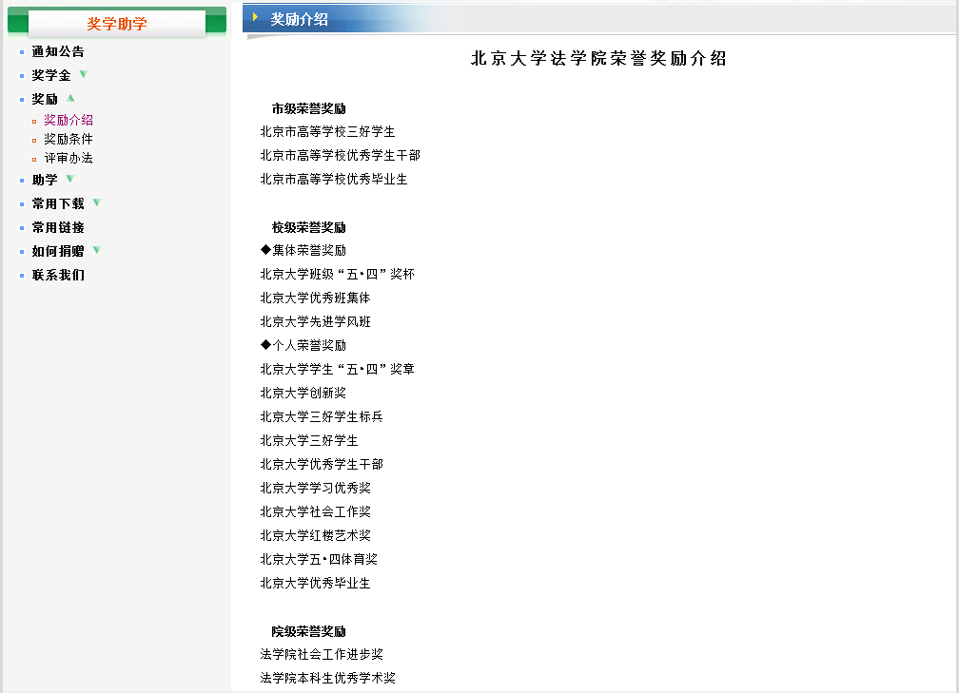

Slide 18
综合素质测评
综合素质测评的目的实现学院对学生的思想教育、行为管理以及学生的自我教育、自我管理，促使学生梳理和总结自己的成长历程，实现全面发展、健康成才。
每一学年综合素质测评的结果是学院评奖评优的主要依据。
学生素质综合测评内容包括学习成绩、基本素质和创新能力三部分，测评的最终结果为学习成绩总评、基本素质总评、创新成果总评三项之和。
学习成绩，本科生及硕士研究生学习成绩为课程成绩，博士生学习成绩在创新能力中以学术成果加分的形式体现；（60%）
基本素质，包括思想修养、学习态度、身心健康、文明行为和实践活动五个方面；（10%）
创新能力，包括学术科研、社会工作、文体活动等方面。（30%）

Slide 19
国际交流
海外留学项目分为3类：交流型游学项目、学位型游学项目、实习型游学项目
我院海外游学项目45项，每年参加交流的学生约为80人；另通过学校项目出国约150人。
每年春、秋两次选拔。
详情请见：法学院学生工作网—“学生国际交流”（国际合作部、教务部、研究生院也有部分交流项目发布）

Slide 20
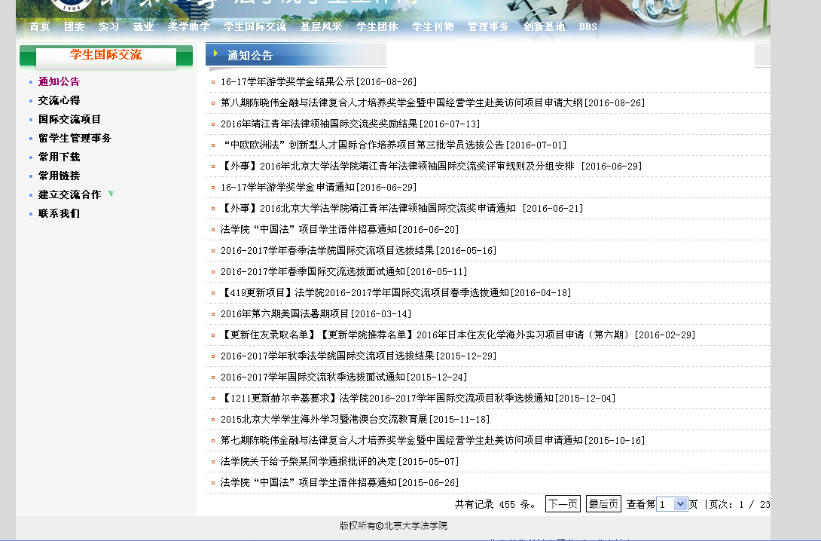
国际交流

Slide 21
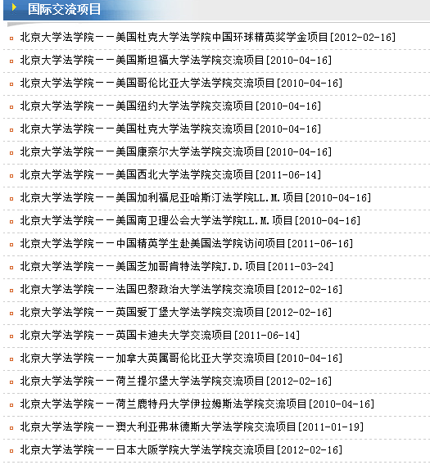
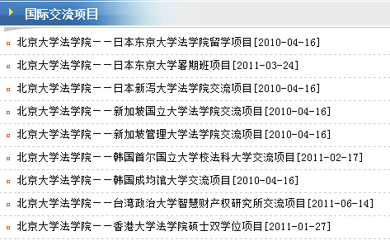
国际交流项目一览表
国际交流

Slide 22
管理事务
安全提示
离开自习座位时，贵重物品随身携带；
按区域停放自行车，定期查看；
离开宿舍及时上锁；
注意防范电信诈骗；
保卫部值班室：62751321 燕园派出所：62751331 校内火警：62752119
保险
心理健康与调适
公交卡
宿舍关系
和谐的宿舍关系需要我们：包容和沟通。“致室友，致我们共同的青春。如果说人生是一场旅行，那你们一定是旅行途中最美的风景。”看作品《致大学室友》。
处分

Slide 23
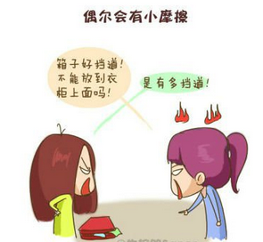
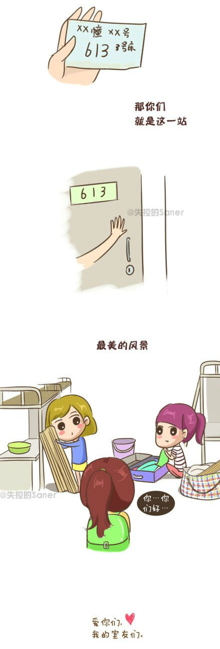
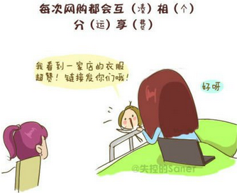
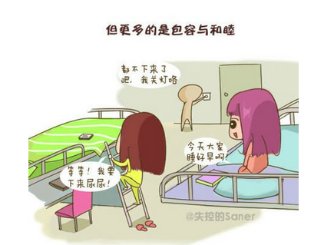
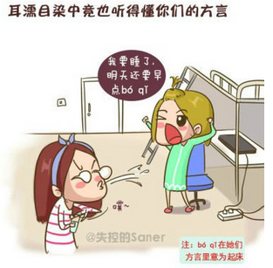
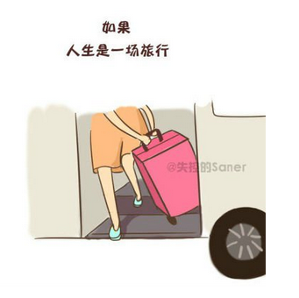
《致大学室友》作者：失控的Saner

Slide 24
管理事务—保险
注意：新生须在9月14日17：00之前，登录校内门户保险模块，进行确认是否参保
为了确保我校学生在求学期间（如在校学习、生活，参加社会实践，寒暑假期间等）发生意外伤害或疾病时，本人或家庭能得到一定的经济补偿，学校决定委托太平人寿保险有限公司为全校在校学生（在职学生除外）开设人身保险项目，自2005年全面推行。保险项目及有关事宜说明如下：
1.保险期限
一年期（从缴费当年8月的报到之日起至次年8月当日 ），可续保。
2.保险种类及赔付金额
①学生重大疾病保险
自保险合同生效之日起30天后，学生经本公司指定或认可的医疗机构确诊，初次罹患本合同所指重大疾病，保险公司给付重大疾病保险金30,000元，
②学生住院医疗保险
学生因遭受意外伤害或自保险合同生效之日起90天后(续保无此限制)因疾病在指定或认可的医院住院治疗，被保险人所支出的、符合当地医疗保险主管部门规定可报销的医疗费用中由个人支付部分（20%），保险公司在保险金额范围内100%给付。最高保险金额为每个学生10万元。
③一年定期寿险
a. 学生因遭受意外伤害事故导致身故，按合同给付身故保险金200,000元。
b. 学生因疾病导致身故，按合同给付身故保险金200,000元。
3.保险费用
投保的学生每年支付保费80元人民币（每位学生的实际保费为160元，其中80元由学校支付）。保费的支付方式为：在入学前将80元存入学校指定的个人金穗卡帐户上，在报到之日由校财务部统一扣除。
4.管理机构
学校指定学生工作部学生管理办公室、校医院帮助学生落实投保、理赔等相关事宜。

Slide 25
管理事务—公交卡
1.学生公交IC卡的办理及领取时间：
办理时间为每年9月中旬（具体时间以通知为准），领取时间以通知为准。
2.学生公交IC卡的办理范围：
我院注册的本科生、法学硕士研究生、法律硕士研究生、法学博士研究生。
3.学生公交IC卡的办理流程：
①需要办理的学生到本人所在班级进行登记（登记内容包括：姓名、身份证号、学生证号，所交纸币面额为50元或100元的还需登记本人纸币编码）并提供一寸近期免冠照片一张（照片背后写清姓名、学生证号）及50元现金（卡押金20元、首次充值款30元）。
②以班级为单位，由各班负责人按照学院通知进行汇总，将汇总表（见附件一）、照片、现金统一交到法学院学生工作办公室。
4、注意事项：
①学生卡上的“学校、姓名、性别、有效期”等信息需要由学生个人填写，其中“有效期”一栏为学生的在校读书时间段。
②公交卡上照片右下角处贴的“月票专用”非常重要，请同学们不要撕毁或者损坏，否则将无法充值。
③此前已经办理学生公交IC卡的学生可继续使用原卡，不需重新办理，但必须于每年10月1日前到各公交充值点办理延期手续。延期手续可到各公交充值点凭学生证、身份证办理。
④曾经办理过学生公交IC卡的学生 ，因丢失、损坏等原因不能继续使用的，可以按照以上程序办理新卡。
⑤由于公交集团办卡的工作量很大，本年只集体办理一次，如果有同学想个人补办学生公交卡，可按照以下方法补办：
a.补办地点：展览路充值网点（展览路天意对面），电话：52958866；
b.补办时间：每月最后两天，其它时间不予办理；
c.带身份证和学生证，必须本人去办理 ；
d.用A4纸打印一份介绍信，内容写明学生公交卡丢失或者损坏的原因；
e.将1寸照片贴在A4纸介绍信上，并盖上骑缝章（即章一半盖在纸上，一半盖在照片上），公章必须盖北京大学学生工作部的章（学工部电话：62753595，联系人：王明慧老师）。

Slide 26
管理事务—处分
《北京大学本科考试工作与学习纪律管理规定》
第三十四条 除非开卷考试中教师另有说明，学生开始考试答题后有下列情形之一的，属考试作弊行为，视情节轻重给予记过或留校察看处分，该门课程总成绩以零分记： （一） 携带与考试内容相关的材料参加考试的; （二）在课桌、座位及旁边发现有与考试内容相关的材料的； (三)使用手机、非教师允许的计算器等具有信息发送、接受、存储功能的设备或者在课桌、座位及旁边发现有这些设备的； （四）在桌面、身体或允许使用的文具、工具书等处写有与考试课程相关内容的； （五）抄袭或协助他人抄袭试题答案或者与考试内容相关的资料的； （六）传、接或者交换试卷、答卷、草稿纸或其他与考试内容有关的物品的； （七）利用上厕所等暂时离开考场之机，在考场外看与考试课程相关的资料、与他人交流考试内容、使用手机等各种具有信息发送、接受、存储功能的设备的； （八）评卷过程中被发现同一科目同一考场两份（含）以上答卷答案雷同的； （九）其他作弊行为。
第三十五条 学生有下列情形之一的，为严重作弊行为，给予开除学籍处分：
（一） 由他人代替考试或替他人参加考试的；
（二） 抢夺、窃取他人试卷、答卷或者胁迫他人为自己抄袭提供方便的；
（三）组织作弊的；
（四）使用手机等具有通讯功能的设备与他人串通作弊的；
（五）考前以不正当手段获取考试试卷或答案的；
（六）第二次考试作弊的；
(七) 其他作弊行为情节严重的。

Slide 27
管理事务—处分
《北京大学本科考试工作与学习纪律管理规定》
第三十八条 学生在学习过程有下列不符合学术规范的情形，属于违反学习纪律行为，视情形分别予以处理： （一）已提交的平时作业、小论文、实验报告，任课教师发现存在抄袭或伪造数据事实的，给予口头警告和教育，本次作业或报告成绩以零分记；无视警告再犯的，视情节给予警告以上处分，该门课程总成绩以零分记。 （ 二）已提交的课程期末论文或报告、本科生研究课程论文，经任课教师或指导教师指证、院系专家小组认定存在抄袭、剽窃或伪造数据事实的，该门课程总评成绩以零分记，并视情节给予相应处分：抄袭、剽窃内容或伪造的数据未构成该作品主要立论基础或主要观点的，给予警告或严重警告处分；抄袭、剽窃内容或伪造的数据构成该作品主要立论基础或全部、核心或主要观点的，给予记过、留校察看直至开除学籍处分。 （ 三）已提交的毕业论文或毕业设计，指导教师或论文评阅人指证，院系学术组织认定，存在抄袭、剽窃或伪造数据事实的，参考本条第（二）款所列情节给予记过或开除学籍处分，该毕业论文（设计）成绩以零分记。 （ 四）学生在校期间公开发表的论文、作品或参编的书籍，经相关学术组织认定，存在抄袭、剽窃或伪造数据事实的，视情节给予记过、留校察看直至开除学籍处分。 （ 五）伪造论文发表证明或相关学业、学术水平等证明的，视情节给予记过、留校察看直至开除学籍处分。 （六） 由他人替自己撰写论文或者替他人撰写论文的，给予开除学籍处分。 （七）第二次出现违反学习纪律行为，情节严重的，给予开除学籍处分。

Slide 28
管理事务—处分
《北京大学研究生学籍管理实施细则》
第三十二条 对研究生在培养过程中违反校纪校规情况的处理，具体规定如下：
（一）研究生一学期累积旷课达 10 学时以上者，视情节轻重，可分别给予以下处分：
1、 旷课 10-19 学时，给予警告处分。
2、 旷课 20-29 学时，给予严重警告处分。
3、 旷课 30-39 学时，给予记过处分。
4、 旷课 40 学时（含）以上，给予留校察看处分。
（二）研究生在考试中违纪、作弊者，根据情节轻重分别给予如下处分，同时，该门课程考试成绩以“0”分计：
1、开考后仍未关闭手机、呼机，出现呼叫影响考场秩序；未经许可使用计算器或类型不被许可的计算器；考试中东张西望，企图偷看他人试卷，以及其它一般违反考场规则和考试纪律者，视情节轻重，给予警告、严重警告、记过处分。
2、考试时，偷看、抄袭、与他人交换考试信息等构成作弊，以及其他严重违反考试纪律者，视情节轻重，给予留校察看或开除学籍处分。
3、平时作业或期末论文有剽窃、抄袭行为的，视情节轻重，给予记过及记过以上处分。
4、以央求、送礼、请客、威胁等手段要求老师更改成绩的，视为考试后作弊，视情节轻重，给予记过及记过以上处分。

Slide 29
管理事务—处分
本科生作弊无法正常获得学位
本科：
凡由他人替考、替他人参加考试、组织作弊、使用通讯设备作弊、剽窃、抄袭他人研究成果情节严重以及存在其他严重舞弊行为者，给予开除学籍处分。
《北京大学大学生学籍管理细则》
被检测出抄袭无法顺利毕业
研究生：
第三十一条 研究生有下列情形之一，学校可以给予开除学籍处分：
（四） 由他人代替考试、替他人参加考试、组织作弊、使用通讯设备作弊、第二次作弊及其他作弊行为严重的；
（五） 剽窃、抄袭他人研究成果，情节严重的；
被开除学籍的研究生，在处分决定送达的两周内办理离校手续，学校停发其普通奖学金，其户口、档案迁回生源所在地。被开除学籍的研究生，不得申请复学。
《北京大学研究生学籍管理实施细则》

Slide 30
管理事务—心理健康
近年来学生心理健康问题高发，学业生活压力、人际关系等已成为影响学生心理的主要原因。
防范方式： 1、及时前往学校心理健康中心、校医院进行心理咨询辅导服务
正确对待自己的心理健康问题，不要采取回避的态度。学校将会给予正确引导，并会保护同学隐私。
2、在学校，可及时与班主任、学工办老师沟通
3、关心身边的同学，如发现同学心情与状态异常，应劝导其寻求以上帮助方式。
学校心理健康中心
中心地址：北京大学新太阳学生中心四层南侧
预约电话：62760852 电子邮箱：zixun@pku.edu.cn
工作时间：周一至周五9：00-11:30,14:00-17：00

Slide 31
管理事务—心理健康
全体新生心理测评
9月26日—30日
测评网址http://pku.psy-cloud.org
初次登录系统的新生的账号和密码信息如下：
用户名：学号
密 码：出生日期（8位数字）例如 19901201
测评结果数据会由北京大学学生心理健康教育与咨询中心统一管理和保存，不会随意泄露个人信息。问卷结果对学生成绩评定、升学、就业均不存在任何影响。

Slide 32
管理事务—个人信息安全
全体新生于 9 月 9 日 17:00 前， 通过校园网账号、密码登录校内门户 http://portal.pku.edu.cn，进入“校内门户-业务办理-学工部-补充个人信息”补充填写个人、家庭、经历及活动信息。
特别提示：在读期间手机、邮箱等联系方式发生变动，请第一时间在校内门户内更新
慎重向非学校官方渠道的媒介透露个人信息

Slide 33
管理事务—人身财产安全
骗子们的套路
1、给你打电话送钱的教育局工作人员 常见套路是，骗子自称“某某教育局”工作人员，称有一项针对贫困学生的助学金，并告诉一个“省教育厅办公室”的电话XXX。骗子谎称这笔钱已经转入银行，让你或家长去银行通过ATM机进行转账，在转账过程中，辅以缴纳相关费用为由骗取钱财。 2、在火车上和你套近乎的老乡 骗子们的社交能力都是很强的，和你套近乎进而骗取你的信任，随后提出帮你拿行李等热心肠的要求。 3、车站里找你借车票钱的俊男靓女 他们通过体面的穿着、姣好的面容甚至是标准的普通话，来和你讲诉一个悲惨的故事：手机和钱都被偷了，能借我35块钱买张车票么？言下之意是，我长得这么有钱有文化，你总不能觉得我是骗子吧。

Slide 34
管理事务—人身财产安全
4、北京一日游包你满意的大哥大姐 一日游水太深了，这些你能说会道的大哥大姐们愣是有办法把你忽悠得晕头转向，你还抓不住他们的把柄，报警也枉然。说白了，还不是欺负你人生地不熟。 5、地铁口转悠的吃不上饭的老奶奶 他们通常亲切得喊你“学生啊~”，然后告诉你一个“我孩子离家出走了，我来北京找他没找着，自己快饿死了”的悲惨故事，叫你资助点饭钱。如果你真的于心不忍，可以不给钱而是买一个面包给他们，之后你就会遭遇他们的白眼。 6、热情招呼你坐三轮车、私家车的师傅 北京的出租车运营是很规范的，一般不会出现拒载、不打表、绕路的问题（否则你可以投诉），所以完全没必要坐黑车或黑三轮，指不定他们会把你带到一些神奇的地方。

Slide 35
管理事务—人身财产安全
7、微信/QQ群里牛逼闪闪的人生导师 在各种微信/QQ群，总会混迹一些假装是你同学的神人，宣扬他的人赢事迹，希望你加入他们的组织，跟他一起走上人生巅峰，他们可能不是为财，而是为了某种学术/宗教信仰。 8、电话卡卖得比校内还便宜的报刊亭老板 天上不会掉馅饼，掉了也不会砸你头上。 9、中关村卖/修电脑的热心肠小哥 不要去中关村里买电脑，不要去中关村里买电脑，不要去中关村里买电脑。总有一些人不信这个邪只身闯荡中关村，结果总被小哥忽悠得一愣一愣，你就是再懂行也敌不过别人混这口饭吃的啊。

Slide 36
管理事务—人身财产安全
10、上门助你热爱学习的的勤工俭学“师兄” 淳朴的“师兄”们会一手拿着China Daily和牛津大辞典，一手举着勤工俭学证明，年轻的你心想“刚来学校，应该表现出热爱学习的样子买一本，顺便还能支持师兄工作”。总之，不要理会任何上门推销。 11、长得很像新生的串门同学 这类人厉害了，他们就趁着报道这两天宿舍比较混乱，四处转悠，顺便就把你的贵重物品顺走了。 12、手握活少钱多项目的兼职中介 学习之余想找点兼职，赚点外快，最好是通过熟人介绍，或者去BBS的兼职版看看。 13、说你烫个头会更帅/美的理发店小哥 说到南门理发店，去那理发的时候请做好以下准备：别带太多钱，别带银行卡，别预留太多剪发时间，以免经受不住理发小哥的花言巧语。

Slide 37
管理事务—人身财产安全
14、问你帮她刷饭卡的红衣大妈 任何求你帮刷饭卡的直接拒绝，北大师生的饮食补贴福利没必要让其他人占便宜。之所以说红衣大妈，是因为海淀高校食堂一直流窜着一位刷卡吃饭不给钱的大妈，以穿红衣闻名。 15、课上向你讨教物权行为理论的大叔 他们肯定不是看中你的美色，嗯！不要随便给校园人员你的联系方式，要不然骚扰起来无下限。 16、邀你出来谈人生的美女网友 同学，你听说过酒托、仙人跳么？看你还年轻，不直接告诉你了，建议百度一下。 17、打电话叫你去他办公室一趟的领导 某天你会突然接到一个电话，问他是谁不说，还骂你“连我是谁都不知道？”，这时候如果你欠着某位老师的DLL，可别心虚上当了。

Slide 38
管理事务—人身财产安全
18、要你协助案件调查的、很凶的警察叔叔 电话那头都是奥斯卡影帝，吓得你一愣一愣的，真以为某位和自己重名的人犯事了，想解释都解释不清。记住，来电显示都是可以伪造的，110也能伪造。 19、骗你关机然后给你爸妈打电话的医生 伪造一个10086的来电显示，然后给你发短信或打电话找个理由叫你关机，之后给你爸妈打电话说你出车祸了，正在抢救，继续交钱。 20、告诉你银行卡余额不见了的官方客服 伪造一个银行官方客服的来电显示，说你的账户发生了一笔交易，叫你看一下。你去ATM机上一查，发现银行卡上的余额竟然为0，于是“好心的”银行客服会帮你追回，但要你去某个看起来很官方的网站填个表，或者把密码告诉她。这是典型的银行卡诈骗，骗子得知了你的手机号、身份证号甚至是购物网站账号密码，于是把你的账户转移（但其实钱还在），然后忽悠你以帮助你追回为名彻底骗走你的钱。遇到这种情况，请立即去银行并且报警。

Slide 39
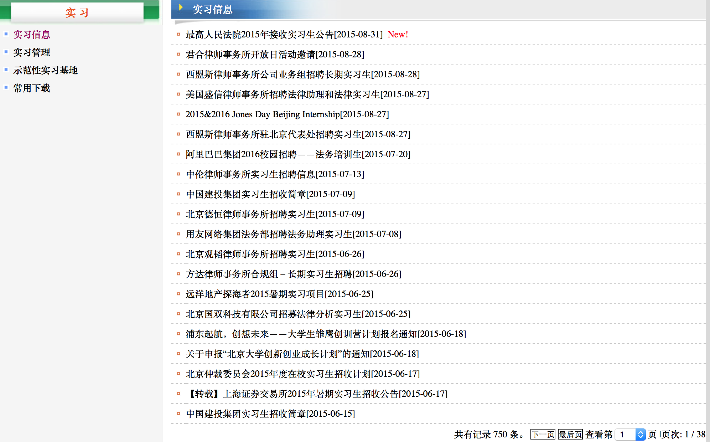
实习
定期关注
实时更新

Slide 40
就业—本科生—就业率

Slide 41
就业—本科生—毕业去向(07-15年)

Slide 42
就业—本科—举例
就业举例：
高伟绅律师事务所
美国凯威莱德律师事务所
美国普衡律师事务所
美国苏利文克伦威尔律师事务所
北京市天元律师事务所
竞天公诚律师事务所
通商律师事务所
上海市黄浦区人民检察院
恒丰银行
南方报业
留学举例：
哈佛大学
斯坦福大学
哥伦比亚大学
纽约大学
宾夕法尼亚大学
杜克大学
加州大学伯克利分校
加州大学洛杉矶分校
西北大学
康奈尔大学
伦敦政治经济学院
就业行业分布：

Slide 43
就业—法学硕士—就业率

Slide 44
就业—法学硕士—毕业去向(07-15年)

Slide 45
就业—法学硕士—举例
就业单位举例：
外交部
交通运输部
国家烟草专卖局
中央组织部
华为技术有限公司
北京市中伦律师事务所
北京市金杜律师事务所
北京市君合律师事务所
美国世强律师事务所
美国盛信律师事务所
中信银行
国家开发银行
就业行业分布：

Slide 46
就业—法学博士—就业率

Slide 47
就业—法学博士—毕业去向(07-15年)

Slide 48
就业—法学博士—举例
2015届举例：
教育科研：（59%）
北京大学
浙江大学
中国政法大学
南开大学
西南政法大学
对外经济贸易大学
中国人民公安大学
北京理工大学
北京林业大学
首都经济贸易大学
深圳大学
就业行业分布：

Slide 49
就业—法律硕士—就业率

Slide 50
就业—法律硕士—毕业去向(07-15年)

Slide 51
就业—法律硕士—举例
金融业（100人，38.76%）：
中国工商银行总行
中国建设银行总行
中国民生银行总行
中国证券登记结算有限责任公司
中国银行间市场交易商协会
中国建银投资
中信证券
华融证券
中信建投证券
深圳证券交易所
上海证券交易所
公司企业（63人，24.42%）：
中国移动通信集团公司
中国石油技术开发公司
中国国际航空股份有限公司
中国五矿集团公司
华为技术有限公司
国家烟草专卖局
中粮酒业有限公司
中国海洋石油总公司
律所（52人，20.16%）：
君合律师事务所
金杜律师事务所
美国凯易国际律师事务所
英国富而德律师事务所
政府／司法机关（43人，16.67%）：
外交部
国资委
全国人大常委会办公厅
北京市第一中级人民法院
北京市第三中级人民法院

Slide 52
法学院就业指导办公室
就业指导：
就业政策咨询、求职技巧培训、职业生涯规划指导、面谈
就业管理：
就业推荐表、三方协议、实习纪律、就业派遣、户档迁移
就业服务：
(1)为毕业生与用人单位搭建有效桥梁(2)联系用人单位；(3)组织宣讲会；接待政审;(4)收集、发布就业信息和实习信息；(5)就业推荐;(6)相关证明（无犯罪记录、婚育证明等）、介绍信（查档、户口）

Slide 53
如何联系我们？
学生工作负责人
姓名：史诗
电话：62768235
办公地点：凯原楼201
办公时间：周一至周五
8:30—11:30
13:30—17:00

Slide 54
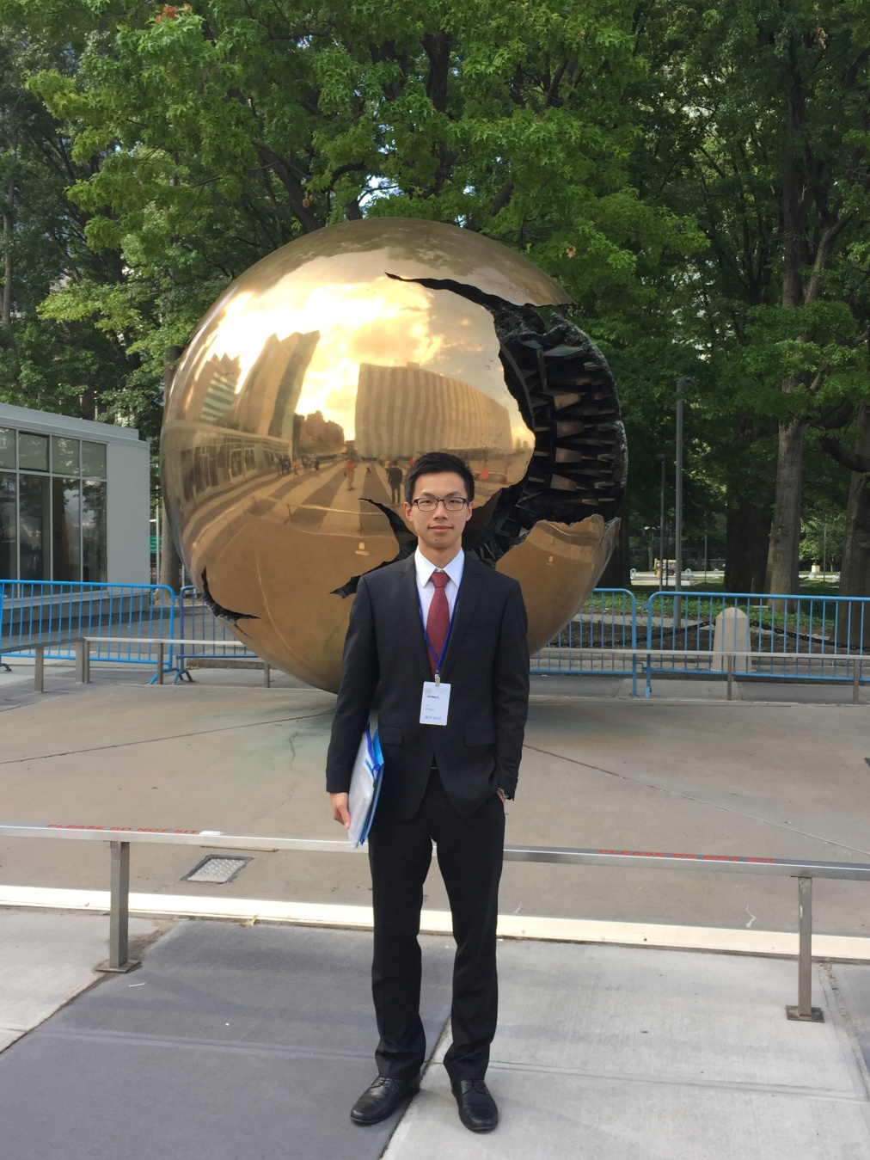
团委办公室
联系人：傅程榆
办公电话：62755375
负责事项：学生党务；党团组织关系；党团支部建设；志愿者招募；学生组织及社团管理；第二课堂活动指导
办公地点：凯原楼201
办公时间：周一至周五
8:30—11:30
13:30—17:00

Slide 55
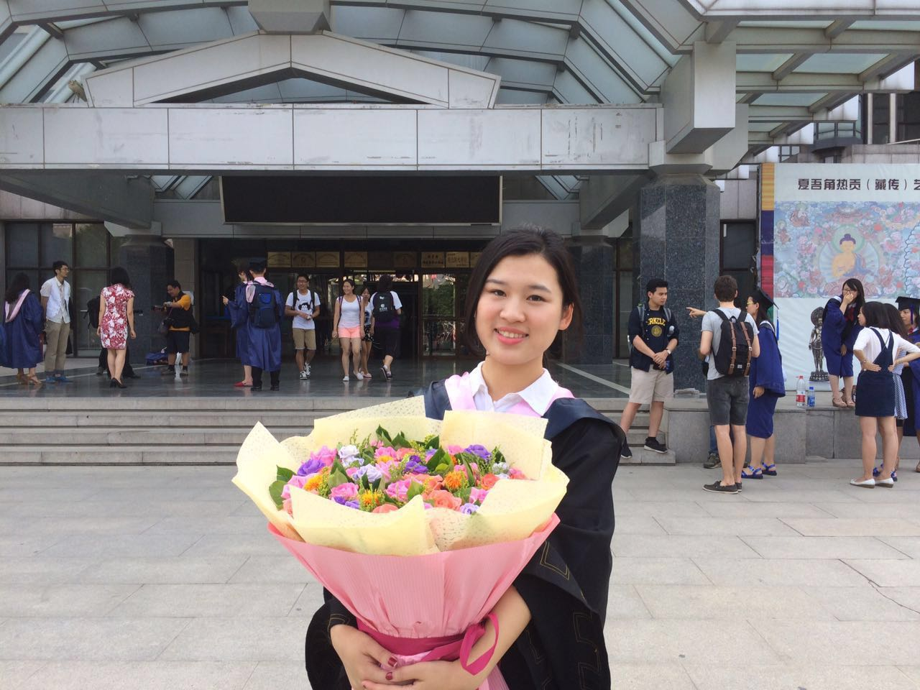
学生工作办公室
联系人：王冰山
办公电话：62755078
负责事项：奖助学金、出国交流手续办理、日常管理服务
办公地点：凯原楼201
办公时间：周一至周五
8:30—11:30
13:30—17:00

Slide 56
就业指导办公室
联系人：侯乐
办公电话：62757816
负责事项：就业指导、就业政策、就业手续办理、实习介绍信等证明
办公地点：凯原楼211
办公时间：周一至周五
8:30—11:30
13:30—17:00

Slide 57
谢谢各位同学的参与！

